Slide 1
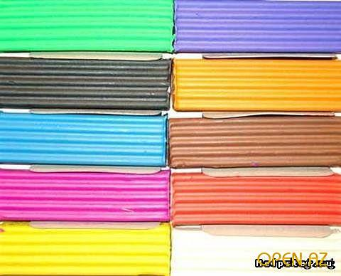
Кружок «Пластилиновая картина» воспитателей старшей группы №1 Ефимовой Ю.С. Шаминой Т.Л.
«Ум ребенка на кончиках его пальцев»
В.И. Сухомлинский

Slide 2
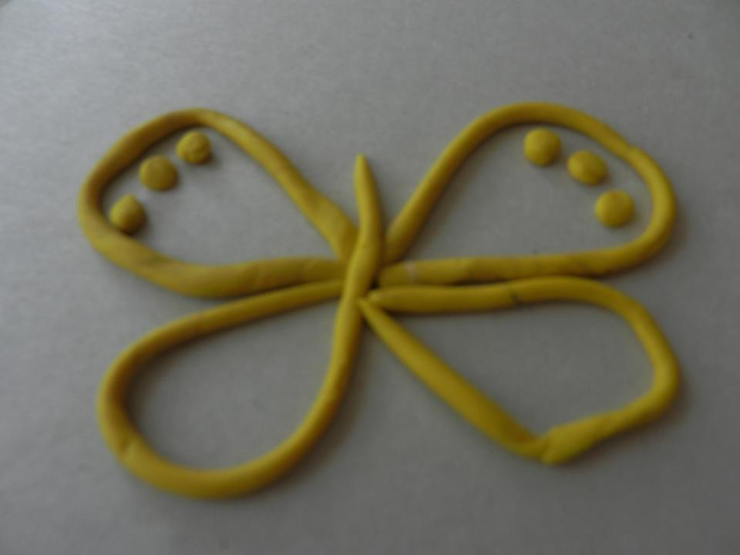
Что такое пластилинография?
«Графия» - создавать, изображать
Принцип данной техники заключается в создании лепной картины с изображением более или менее выпуклых, полуобъёмных объектов на горизонтальной поверхности.

Slide 3
Цель и задачи
Развитие ручной умелости у детей старшего дошкольного возраста
Задачи:
- Учить передавать простейший образ предметов, явлений окружающего мира посредством пластилинографии.
- Учить основным приемам пластилинографии
- Учить принимать задачу, слушать и слышать речь воспитателя действовать по образцу, а затем по словесному указанию.
- Развивать мелкую моторику, координацию движения рук, глазомер.
- Развивать изобразительную деятельность детей.

Slide 4
ПЛАН РАБОТЫ КРУЖКА НА 2012-2013 УЧЕБНЫЙ ГОД
СЕНТЯБРЬ ДАРЫ ОСЕНИ
ОКТЯБРЬ МОРСКИЕ ГЛУБИНЫ
НОЯБРЬ ДИКИЕ ЖИВОТНЫЕ В ЛЕСУ
ДЕКАБРЬ ВСРЕЧАЕМ НОВЫЙ ГОД
ЯНВАРЬ ЗИМУШКА- ЗИМА
ФЕВРАЛЬ ЖАРКАЯ АФРИКА
МАРТ ПТИЧИЙ ДВОР
АПРЕЛЬ СКОТНЫЙ ДВОР
МАЙ ЦВЕТУЩИЙ ЛУГ

Slide 5
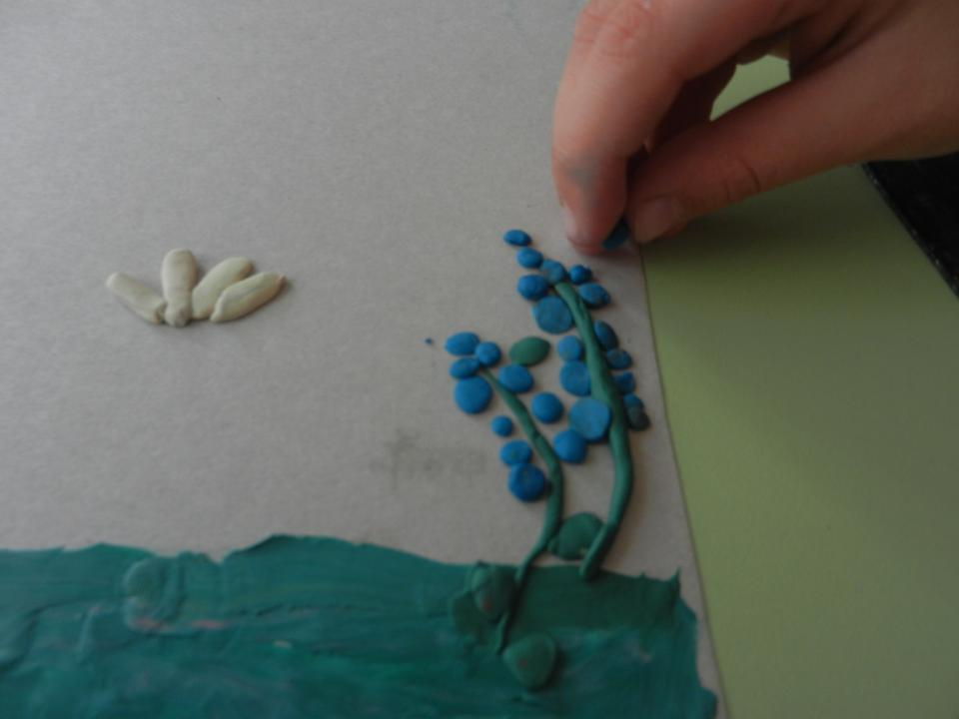
«азбука лепки»
ПРИЕМ СКАТЫВАНИЯ ПЛАСТИЛИНА

Slide 6
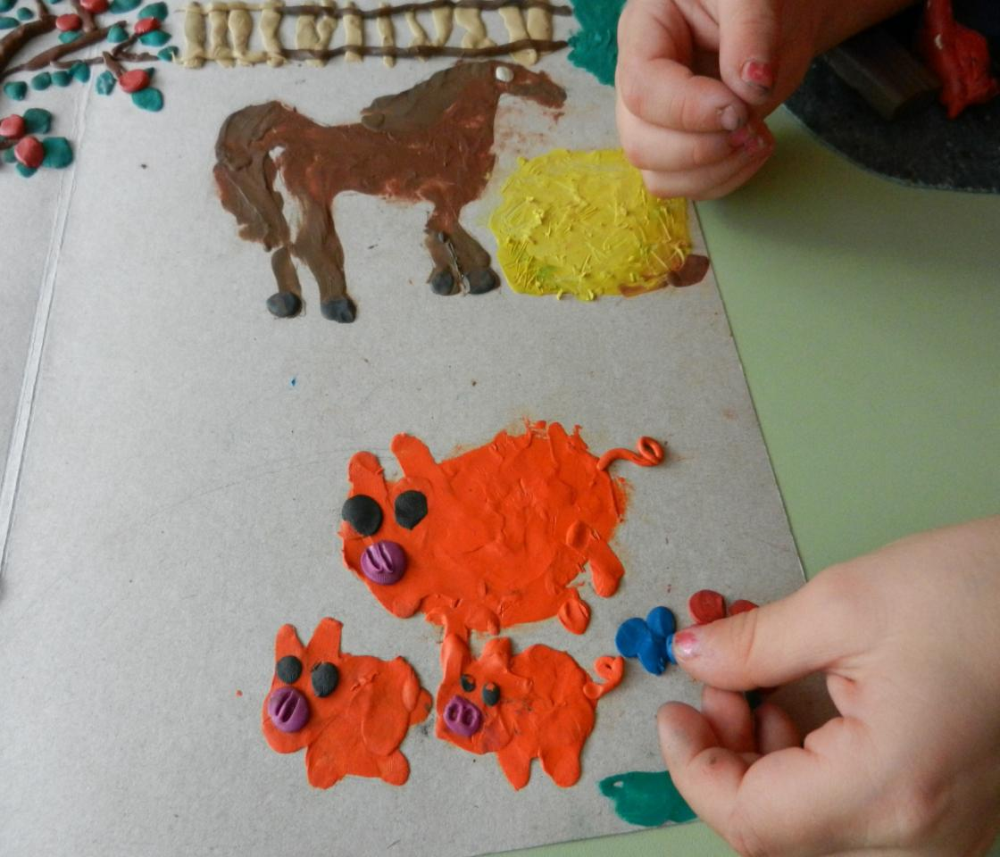

Slide 7
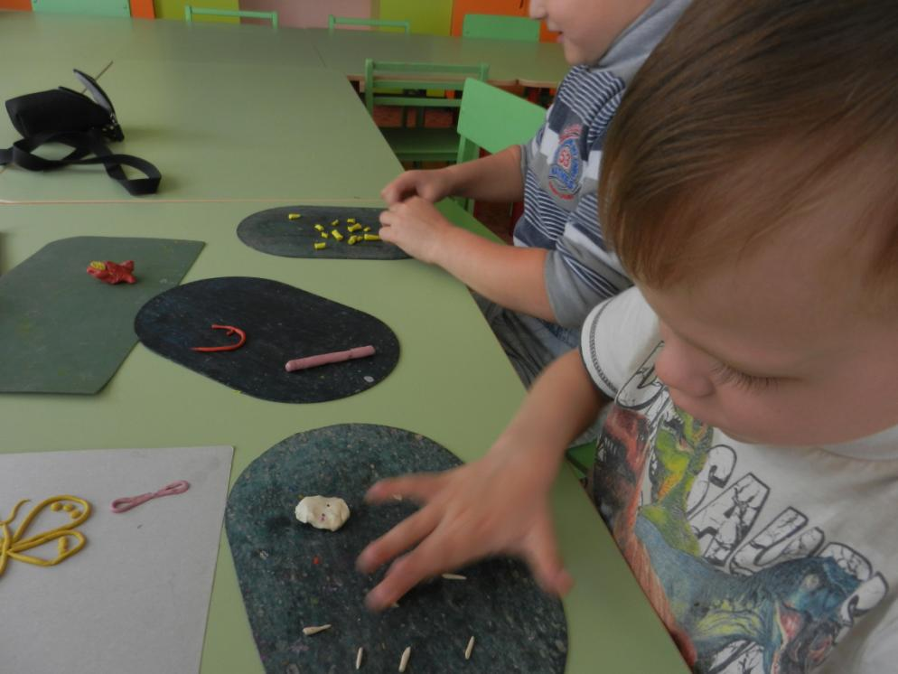
Прием раскатывания

Slide 9
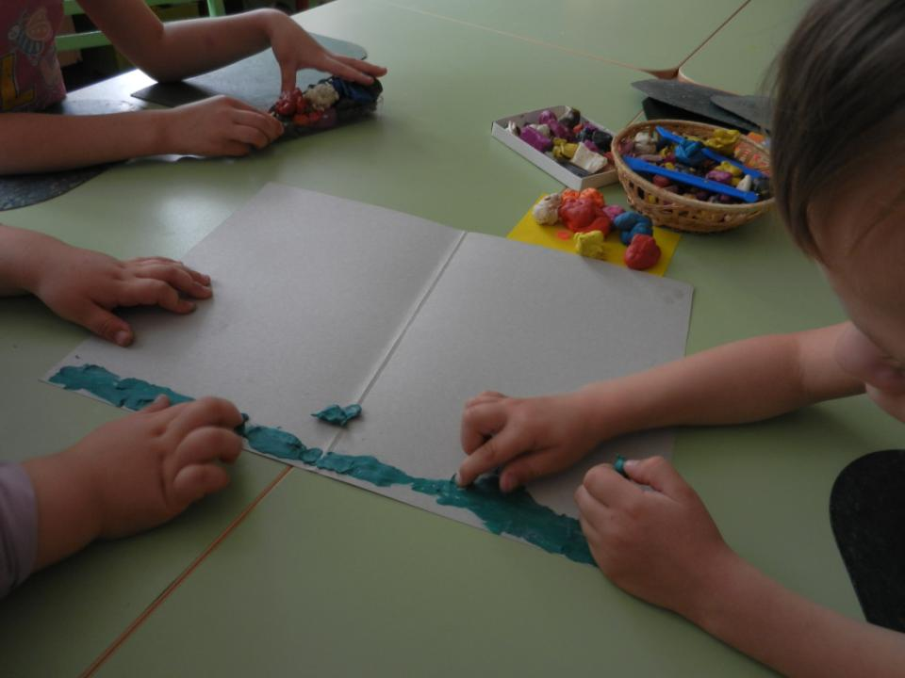
РИСОВАНИЕ ПЛАСТИЛИНОМ

Slide 10
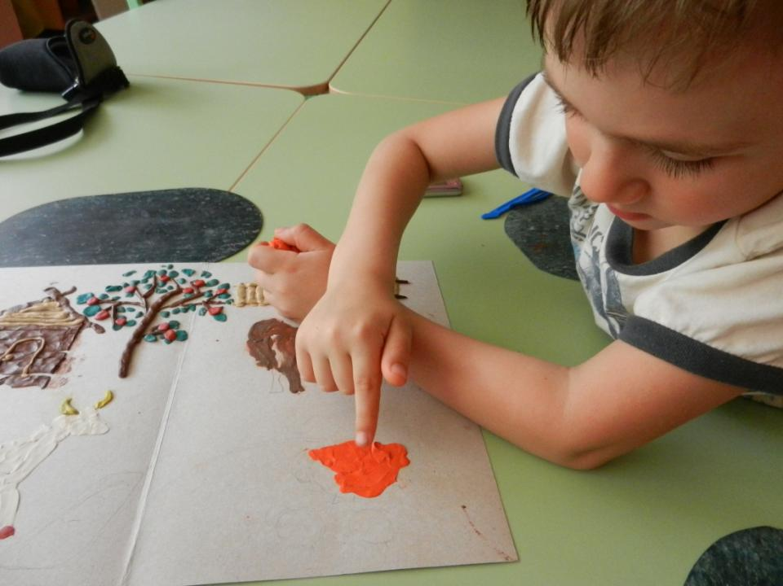

Slide 11
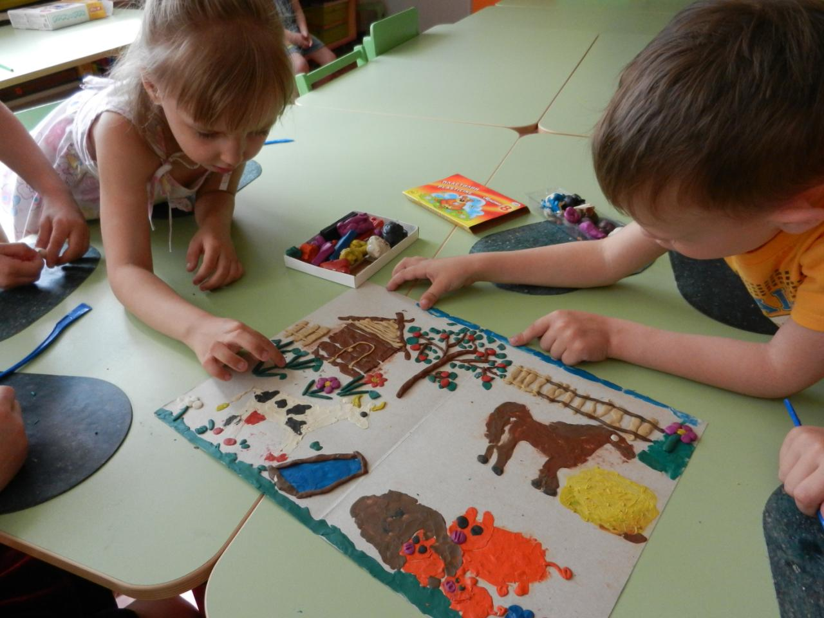

Slide 12
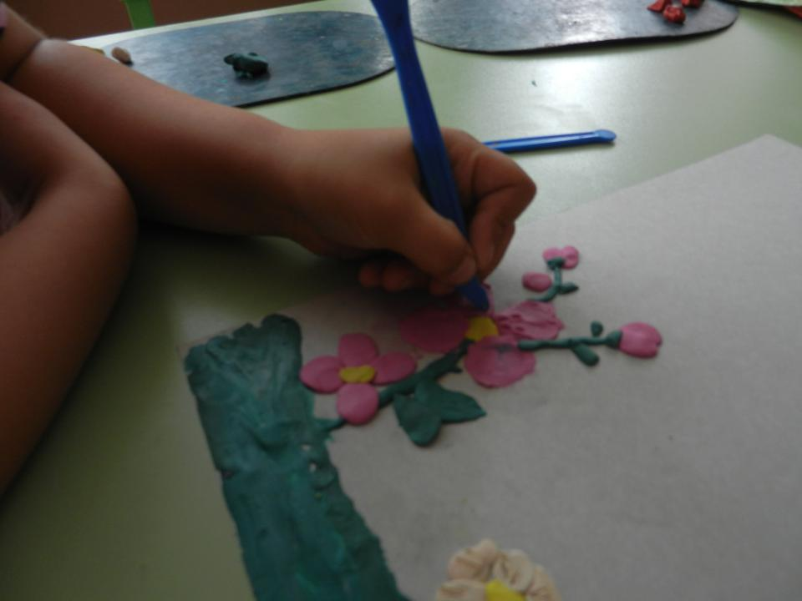

Slide 13
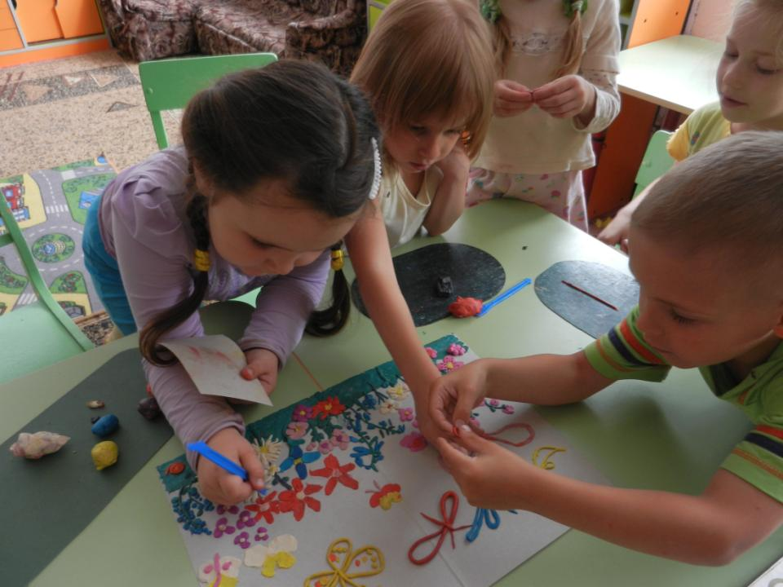

Slide 14
ОКТЯБРЬ «МОРСКИЕ ГЛУБИНЫ»

Slide 15
НОЯБРЬ «ДИКИЕ ЖИВОТНЫЕ В ЛЕСУ»

Slide 16
ДЕКАБРЬ «ВСТРЕЧАЕМ НОВЫЙ ГОД»

Slide 17
ЯНВАРЬ «ЗИМУШКА-ЗИМА»

Slide 18
ФЕВРАЛЬ «ЖАРКАЯ АФРИКА»

Slide 19
МАРТ «ПТИЧИЙ ДВОР»

Slide 20
АПРЕЛЬ «СКОТНЫЙ ДВОР»

Slide 21
МАЙ «ЦВЕТУЩИЙ ЛУГ»

